Slide 1
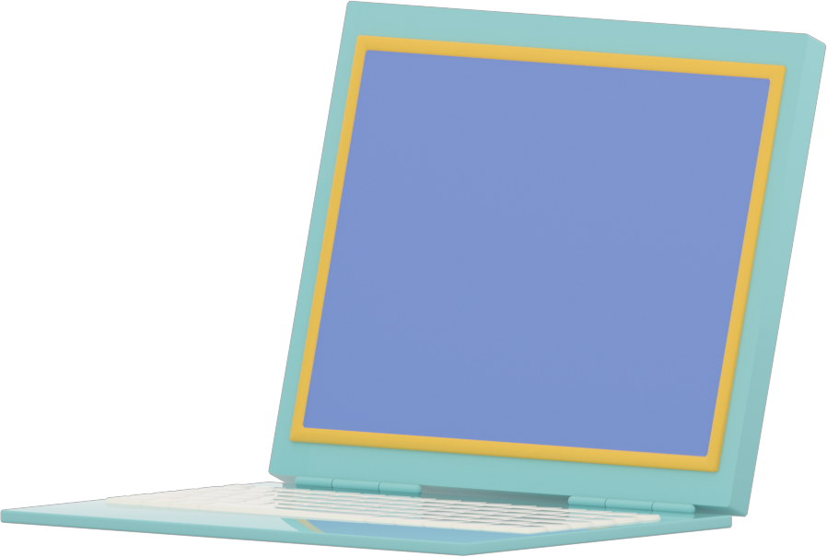
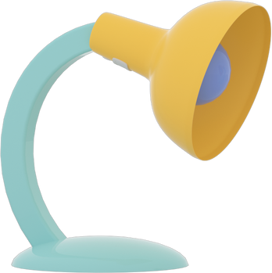
BÀI 2
VAI TRÒ CỦA THIẾT BỊ THÔNG MINH VÀ TIN HỌC ĐỐI VỚI XÃ HỘI

Slide 2
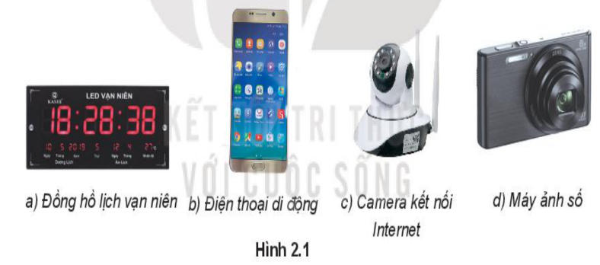
1. Thiết bị thông minh
Hoạt động 1
Quan sát Hình 2.1 SGK trang 11 và trả lời câu hỏi: Thiết bị nào sau đây là thiết bị thông minh?

Slide 3
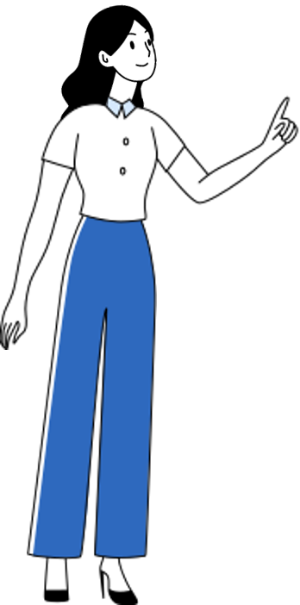
a) Thiết bị thông minh là một hệ thống xử lí thông tin
Các tiêu chuẩn của thiết bị thông minh, là thiết bị điện tử có khả năng:
Làm việc tự chủ (autonomous) theo nghĩa có thể tự tổ chức làm việc một cách tự động, không cần sự can thiệp của con người.

Slide 4
Kết nối (conectivity) với thiết bị thông minh khác để trao đổi dữ liệu. Việc kết nối có thể thực hiện qua bất cứ phương thức truyền dữ liệu nào như: mạng có dây, bluetooth, wifi, trong mạng cục bộ hoặc qua internet.
Ngoài ra các thiết bị có trí tuệ nhân tạo (AI) có khả năng bắt chước những hành vi của con ngườ ở một mức độ nào đó cũng là thiết bị thông minh.

Slide 5
Thảo luận cặp đôi
Vì sao đồng hồ vạn niên và máy ảnh số không phải là thiết bị thông minh?
Kể tên một số thiết bị thông minh khác mà em biết?
Máy tính để bàn thông thường có được xem là một thiết bị thông minh không?

Slide 6
Gợi ý
Điện thoại di động và camera kết nối internet là thiết bị thông minh.
Đồng hồ vạn niên và máy ảnh số không phải là thiết bị thông minh vì:
Đồng hồ vạn niên không có tính kết nối.
Máy ảnh không có tính năng hoạt động tự chủ.

Slide 7
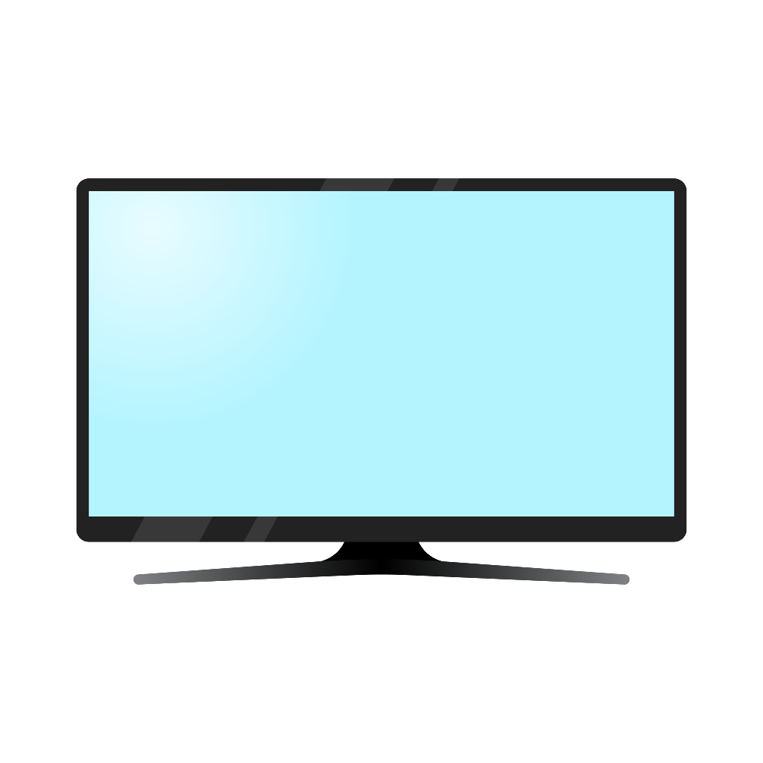
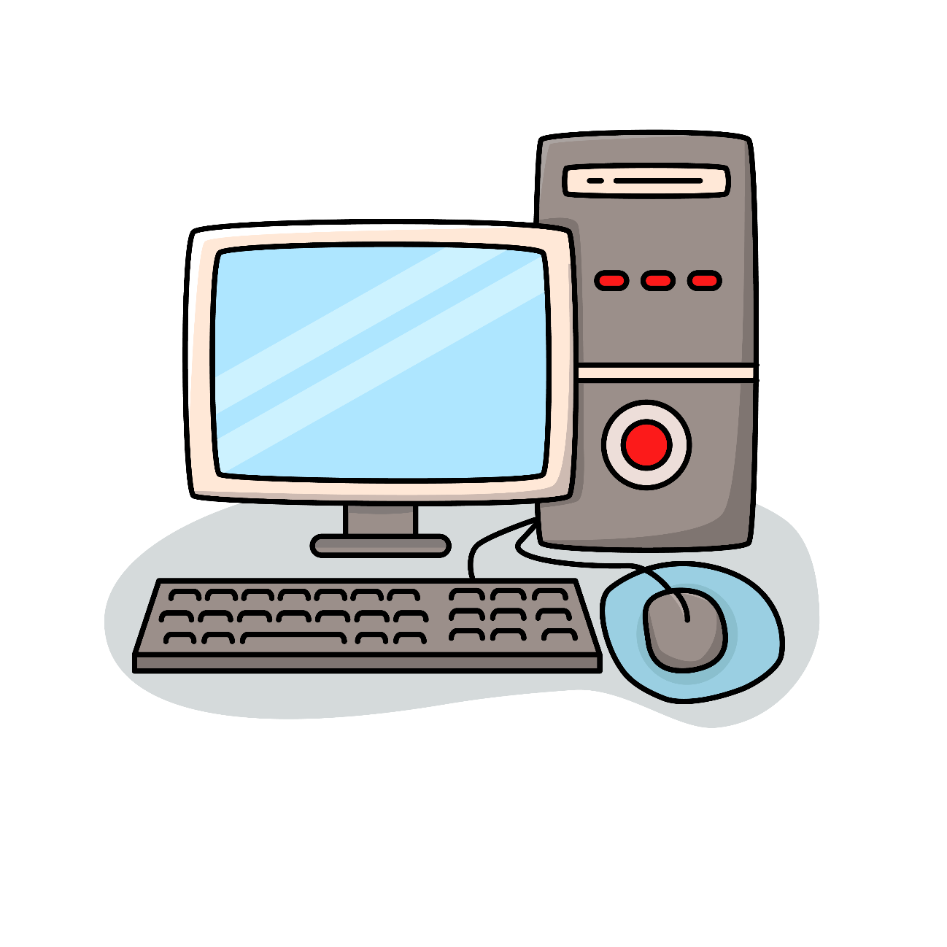
Tên một số thiết bị thông minh khác: máy tính bảng, máy tính xách tay, đồng hồ thông minh, ti vi kết nối được internet,...
Máy tính để bàn thông thường không được xem là một thiết bị thông minh vì không có sẵn kết nối mạng.

Slide 8
b. Vai trò của thiết bị thông minh đối với xã hội trong cuộc cách mạng công nghiệp lần thứ tư
Chia lớp thành 4 nhóm, quan sát Hình 2.2 SGK trang12, thảo luận và trả lời câu hỏi:
Nhóm 1: Tìm hiểu cuộc CMCN lần thứ nhất
Nhóm 3: Tìm hiểu cuộc CMCN lần thứ ba
Nhóm 2: Tìm hiểu cuộc CMCN lần thứ hai
Nhóm 4: Tìm hiểu cuộc CMCN lần thứ tư

Slide 9
Cuộc CMCN | Thời gian | Nội dung
Lần thứ nhất
Lần thứ hai
Lần thứ ba
Lần thứ tư
Cuối thế kỉ XVIII đầu thế kỉ XIX
Cơ giới hóa, máy móc bắt đầu thay thế cho lao động thủ công.
Phát triển ngành công nghiệp nặng
Sử dụng điện
Sản xuất tập trung theo dây chuyền.
Cuối thế kỉ XIX đầu thể kỉ XX
Cuối thế kỉ XX, một số năm đầu của thế kỉ XXI
Công nghiệp phát triển với các phát minh khoa học
Máy tính điện tử xuất hiện
Nền sản xuất thông minh
Liên kết các thiết bị thông tin
Đầu thế kỉ XXI

Slide 10
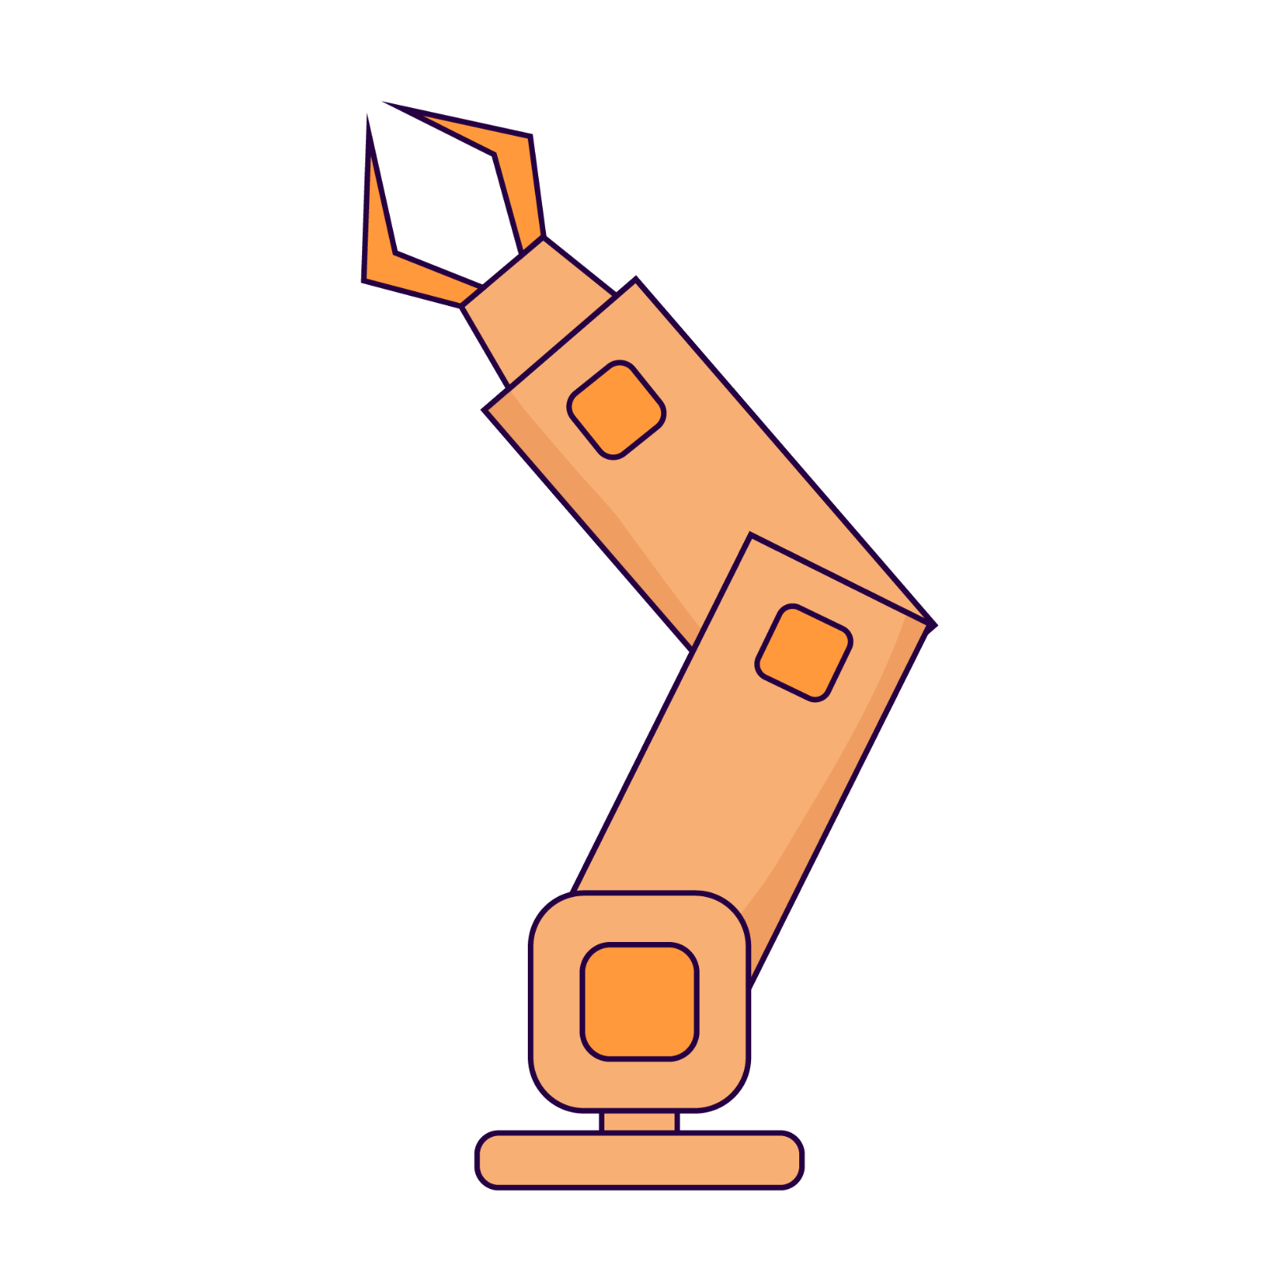
TỔNG KẾT
Thiết bị thông minh là thiết bị điện tử có thể hoạt động tự chủ không cần sự can thiệp của con người, tự thích ứng với hoàn cảnh và có khả năng kết nối với các thiết bị khác để trao đổi dữ liệu.
Thiết bị thông minh đóng vài trò chủ chốt trong các hệ thống IoT - một nội dung cơ bản của cuộc cách mạng công nghiệp 4.0.

Slide 11
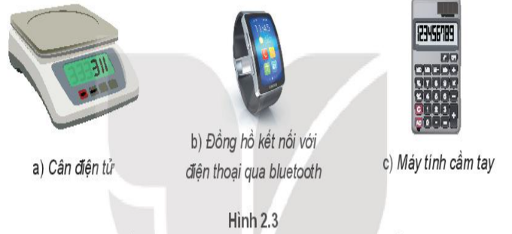
Hoạt động cá nhân
Thiết bị nào trong Hình 2.3 SGK trang13 là thiết bị thông minh? Tại sao?
Đồng hồ kết nối với điện thoại qua bluetooth là thiết bị thông minh.

Slide 12
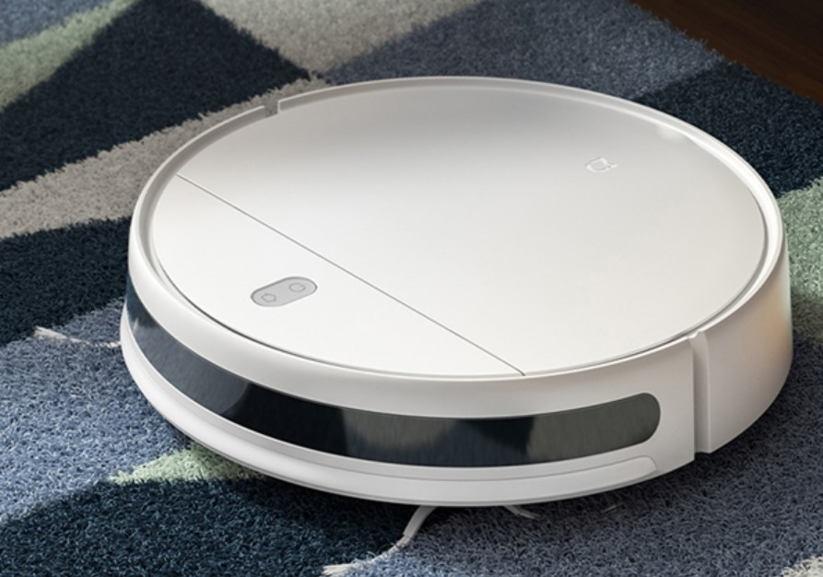
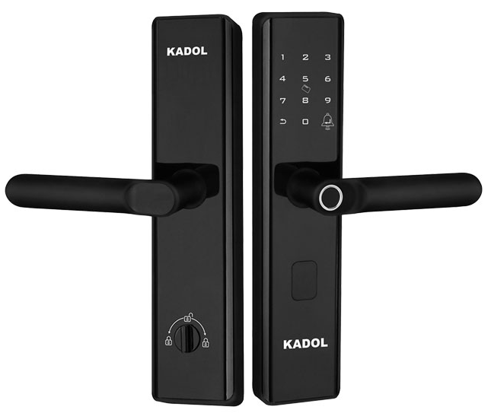
Ngoài những thiết bị đã nêu trong bài học, nhà em có những thiết bị thông minh nào?
Camera an ninh
Robot quét nhà
Khóa vân tay thông minh

Slide 13
2. Các thành tựu của tin học
Hoạt động 2
Vai trò của tin học đối với xã hội

Slide 14
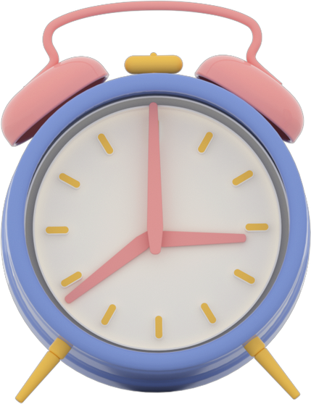
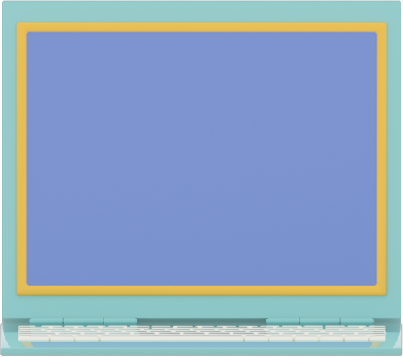
Nhóm 1: Tìm hiểu về đóng góp của tin học trên lĩnh vực quản lí.
Nhóm 2: Tìm hiểu về đóng góp của tin học trên lĩnh vực tự động hóa.
Nhóm 3: Tìm hiểu về đóng góp của tin học trên lĩnh vực giải quyết các bài toán khoa học kĩ thuật.
Chia lớp thành 5 nhóm, đọc mục 2a SGK trang 13, 14 và thực hiện nhiệm vụ:

Slide 15
Chia lớp thành 5 nhóm, đọc mục 2a SGK trang 13, 14 và thực hiện nhiệm vụ:
Nhóm 4: Tìm hiểu về đóng góp của tin học trên lĩnh vực thay đổi cách thức làm việc của nhiều ngành nghề.
Nhóm 5: Tìm hiểu về đóng góp của tin học trên lĩnh vực giao tiếp cộng đồng.

Slide 16
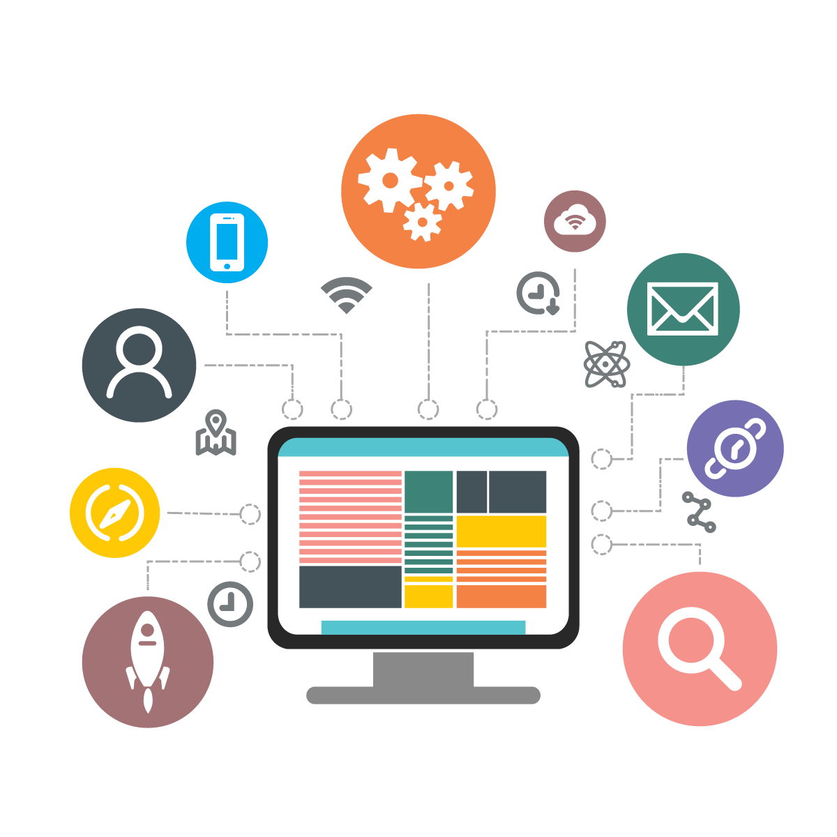
Về quản lí
Máy tính quản lí các quy trình nghiệp vụ xử lí công việc nhanh chóng, hiệu quả và tiện lợi, tiết kiệm chi phí.

Slide 17
Về tự động hóa
Các thiết bị thông minh hoạt động theo chương trình có thể thực hiện tốt nhiều công việc thay cho con người.

Slide 18
Giải quyết các bài toán khoa học kĩ thuật
Máy tính hỗ trợ cho công việc tính toán, mô phỏng, kiểm nghiệm trong nghiên cứu, thiết kế các công trình, dự báo thời tiết, giải mã gen, ứng dụng bản đồ số,...

Slide 19
Thay đổi cách thức làm việc của nhiều ngành nghề
Nhiều ứng dụng được thực hiện trực tuyến như dạy học, mua hàng.
Ứng dụng tin học văn phòng đã góp phần tăng chất lượng và hiệu quả hoạt động hành chính.
Nhiều ngành nghề thay đổi hoàn toàn công nghệ in theo kiểu sắp chữ được thay thế bằng chế bản trên máy tính,...

Slide 20
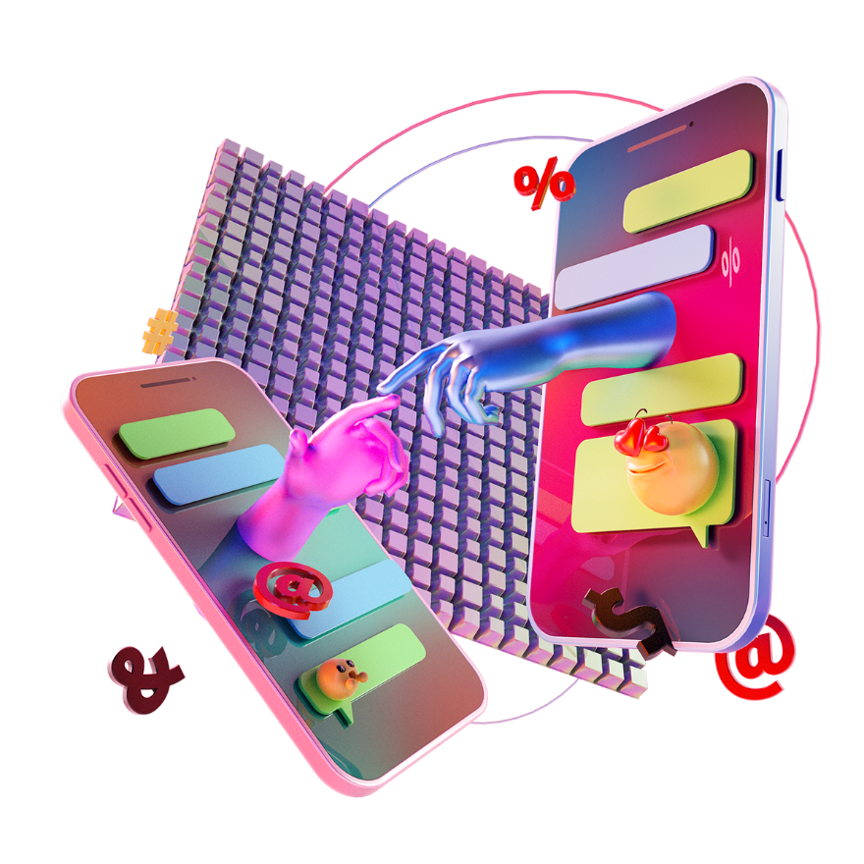
Giao tiếp cộng đồng
Tin học giúp trao đổi thông tin nhanh chóng, hiệu quả qua các ứng dụng thư điện tử, các diễn đàn trên các trang web và các mạng xã hội như FB, Zalo,...MXH trở thành môi trường giao tiếp thuận lợi, mọi hoạt động đều dễ dàng, trực quan, tương tác nhanh.

Slide 21
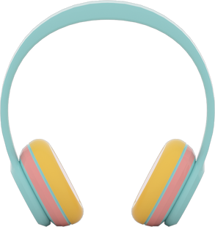
b. Một số thành tựu phát triển của tin học
Chia lớp thành 6 nhóm, đọc thông tin mục 2b SGK trang 14, 15 và thực hiện nhiệm vụ:
Nhóm 1: Tìm hiểu thành tựu phát triển của tin học qua sự kiện hệ điều hành
Nhóm 2: Tìm hiểu thành tựu phát triển của tin học qua sự kiện mạng máy tính và internet

Slide 22
Nhóm 3: Tìm hiểu thành tựu phát triển của tin học qua sự kiện ngôn ngữ lập trình bậc cao.
Nhóm 4: Tìm hiểu thành tựu phát triển của tin học qua sự kiện.
Nhóm 5: Tìm hiểu thành tựu phát triển của tin học qua sự kiện các hệ quản trị cơ sở dữ liệu (CSLD).
Nhóm 6: Tìm hiểu thành tựu phát triển của tin học qua các thành quả nghiên cứu khoa học của tin học.

Slide 23
Một số thành tựu của tin học
Hệ điều hành
Bắt đầu có trên máy tính thế hệ thứ 2 với nội dung nghèo nàn.
Hệ điều hành đầu tiên đủ mạnh mẽ, đưa ra hầu hết các nguyên lí của hệ điều hành là OS/360 với dòng máy tính IBM/360 năm 1964.

Slide 24
Mạng máy tính và Internet
Mạng máy tính được phôi thai ngay trong những năm 60. Các ý tưởng về kết nối mạng diện rộng bắt đầu từ dự án ARPANET.
Internet được phổ cập nhờ việc phát minh ra giao thức siêu bản nguồn gốc của World Wide Web vào năm 1992.

Slide 25
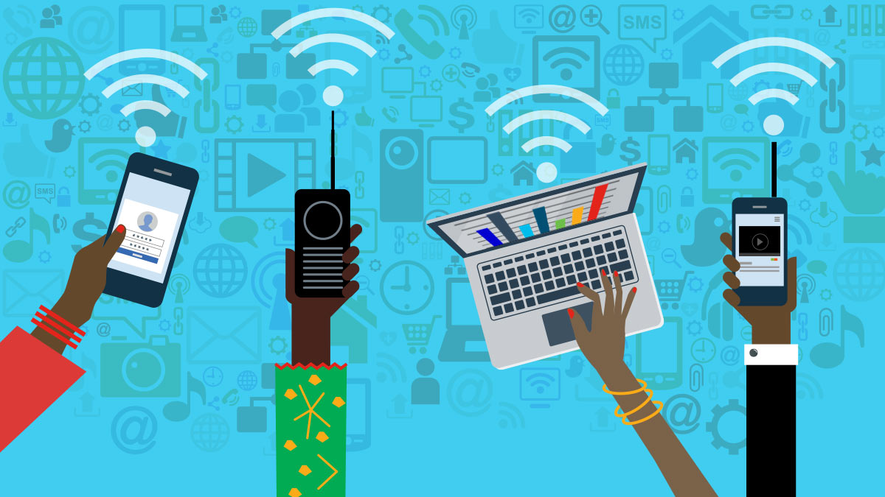
Internet đã thay đổi cuộc sống của con người

Slide 26
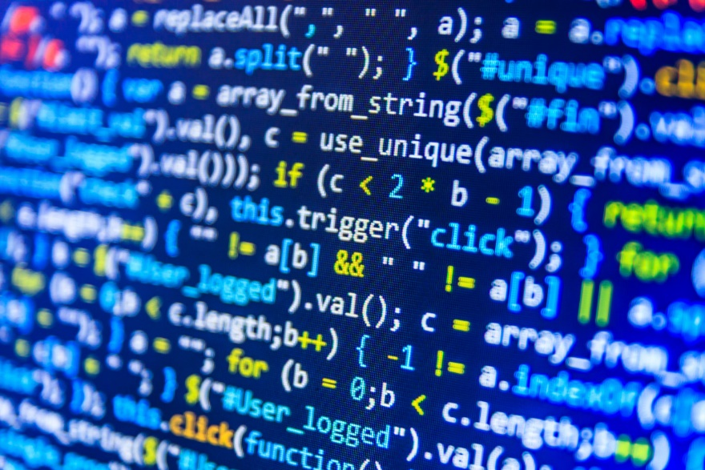
Ngôn ngữ lập trình bậc cao
Được đề xuất vào năm 1953 nhưng chính thức được công bố vào năm 1957.
Sau này, có nhiều ngôn ngữ lập trình khác như Algol, Cobol, Pascal, Python,...

Slide 27
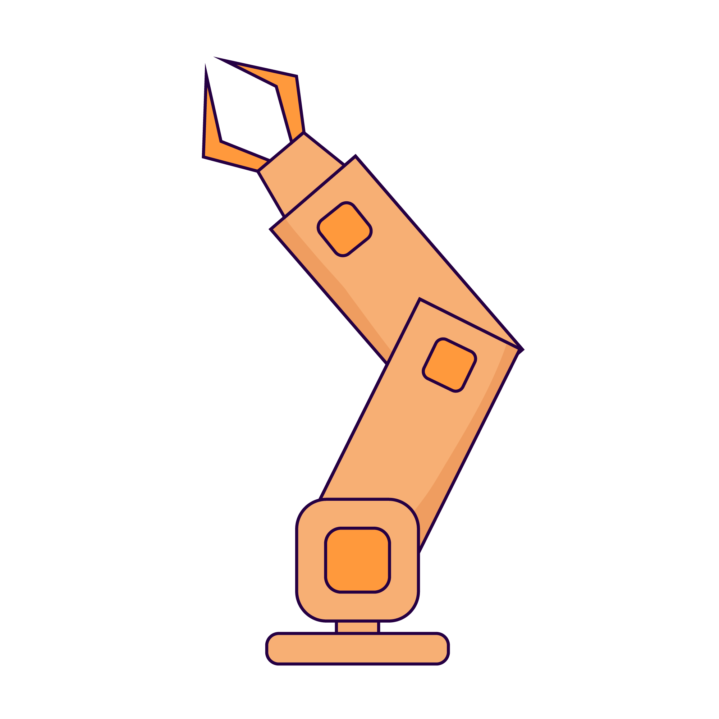
Các hệ hệ quản trị cơ sở dữ liệu (CSDL):
Hệ quản trị dữ liệu đầu tiên xuất hiện năm 1960.
Tới những năm 1970 mới có hệ quản trị CSDL theo mô hình quan hệ (dữ liệu tổ chức theo bảng) được sử dụng thông dụng như ngày nay.
Các thành quả nghiên cứu của khoa học tin học:
trí tuệ nhân tạo (AI), dữ liệu lớn (Big Data),...

Slide 28
Thảo luận cặp đôi
Tin học đã giúp gì cho em trong học tập?
Em hãy cho ví dụ về một số ứng dụng trực tuyến

Slide 29
LUYỆN TẬP
Câu 1: Thiết bị thông minh nào có thể nhận dạng được hình ảnh?
Một số thiết bị thông minh có thể nhận dạng được hình ảnh:
Một số hệ thống nhận gửi xe ở các trung tâm thương mại nhận dạng biển số ở cổng vào và đối chiếu khi trả xe ở cổng ra.
Camera an ninh có khả năng nhận dạng mặt người trong kiểm soát ra vào ở các công sở.
Máy bán hàng tự động nhận tiền giấy.

Slide 30
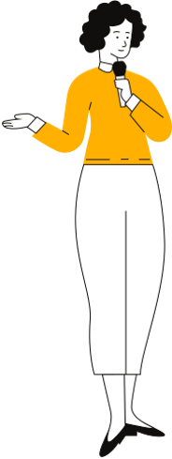
Các phần mềm tin học văn phòng đã trở thành phần mềm được dùng nhiều nhất. Em hãy nêu tác dụng của phần mềm tin học văn phòng.
Câu 2:
Với phần mềm soạn thảo văn bản: làm tài liệu thuận lợi, lưu trữ, tìm kiếm dễ dàng, không nhất thiết phải để trên giấy.
Với phần mềm máy tính bảng: lưu trữ số liệu tiện lợi, tính toán tự động đơn giản, sử dụng dễ dàng.
Với phần mềm trình chiếu: trình bày ý tưởng, báo cáo sinh động, không cần dùng bảng viết.

Slide 31
VẬN DỤNG
1. Các hệ thống giám sát giao thông nhờ camera thông minh đang được triển khai ở các thành phố. Hãy truy cập Internet, tìm hiểu về cách kết nối các thiết bị thông minh trong các hệ thống đó.

Slide 32
VẬN DỤNG
2. Xe tự hành được xem là một thành tựu điển hình của cuộc cách mạng công nghiệp 4.0. Với xe tự hành, người dân không cần sở hữu xe cá nhân, muốn đi lại chỉ cần đặt qua Internet. Hãy tìm hiểu lợi ích của xe tự hành giúp hạn chế ô nhiễm, ùn tắc giao thông và giảm chi phí.

